Slide 1

IH 1808 – Banco de Dados parte 02
Prof. Sérgio Serra
sergioserra@gmail.com
2019/2

Slide 2

Conceitos Básicos – Parte II
Conceitos Modelagem de Dados
Modelo Relacional
Restrições em Modelo Relacional
Esquemas de Bancos de Dados
Operações CRUD
Software de Modelagem de Dados

Slide 3
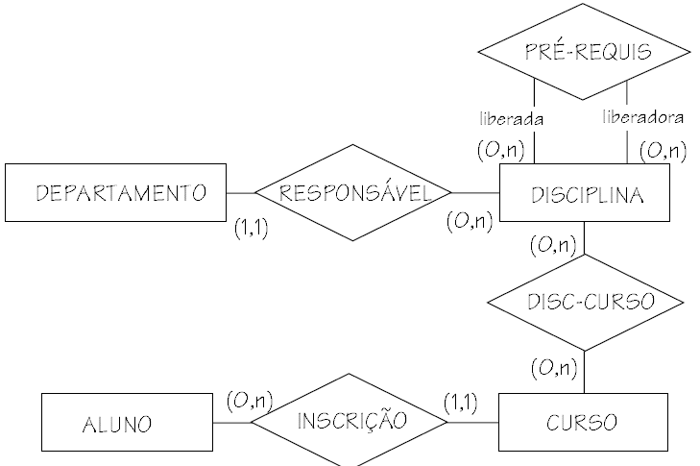

Nossos objetivos neste módulo
Sem saber isso você JAMAIS SAIRÁ da disciplina!
Como modelar dados?

Slide 4
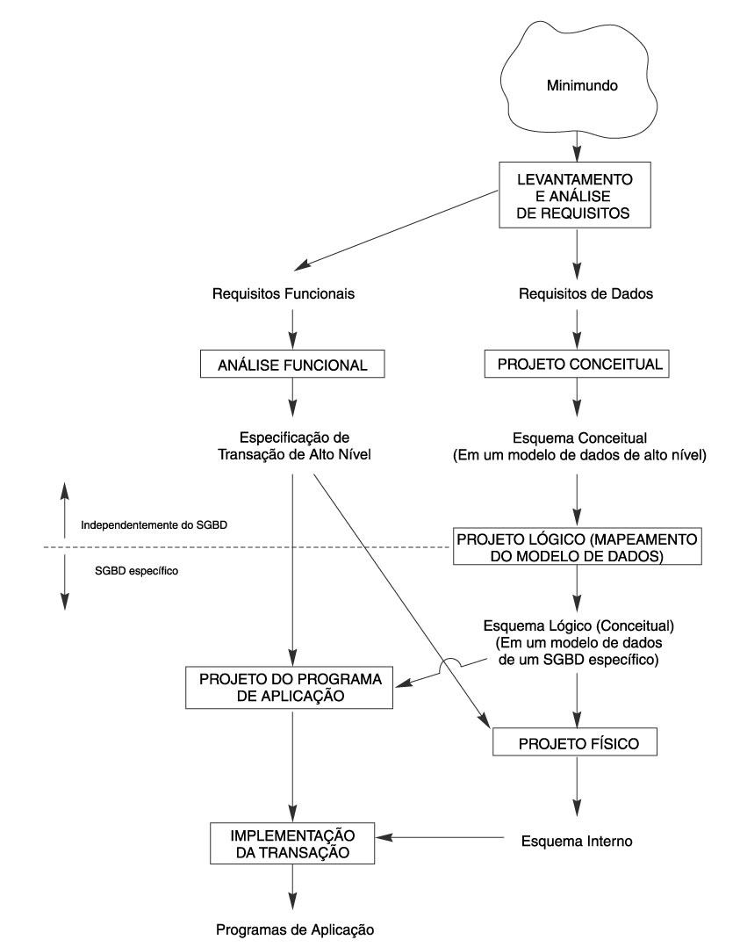
Fases do projeto de um banco de dados.
Nosso foco
está aqui
3
CAMADAS

Slide 5
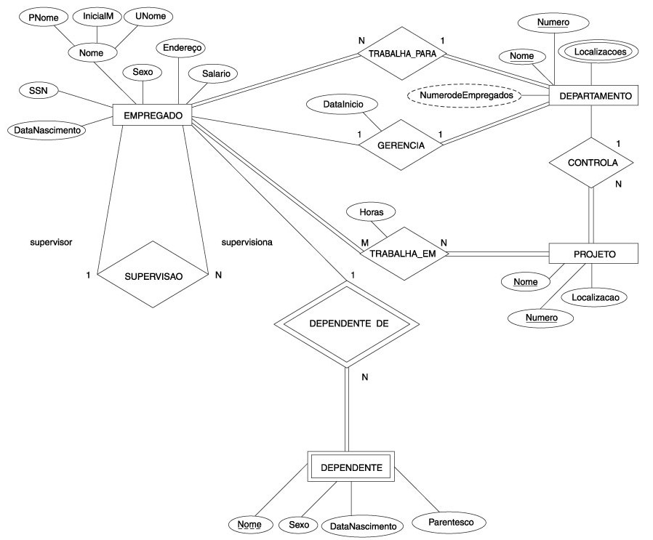
Figura 3.2 Um diagrama do esquema ER para o banco de dados EMPRESA.

Slide 6
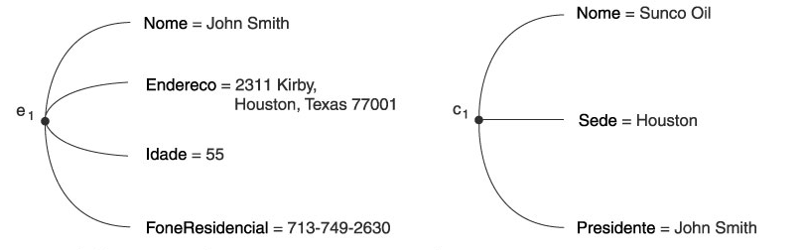
Figura 3.3 Duas entidades, empregado e1 e empresa c1, e seus atributos.

Slide 7
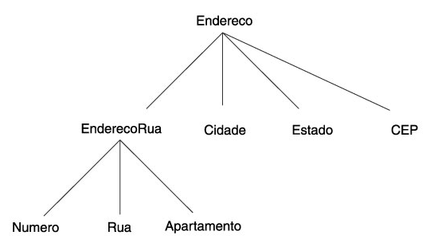
Figura 3.4 Uma hierarquia de atributos compostos.

Slide 8
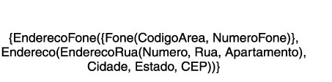
Figura 3.5 Um atributo complexo: EnderecoFone

Slide 9
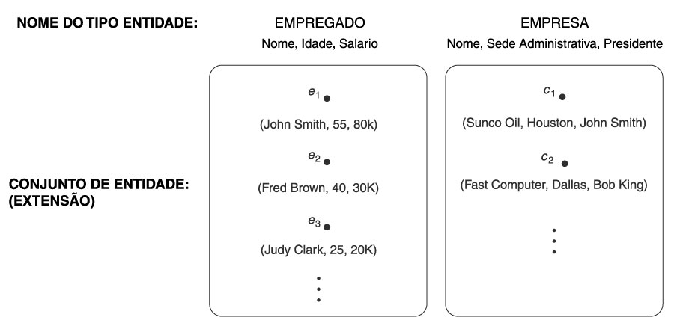
Figura 3.6 Dois tipos entidade, EMPREGADO e EMPRESA, e algumas entidades-membro de cada um.

Slide 10
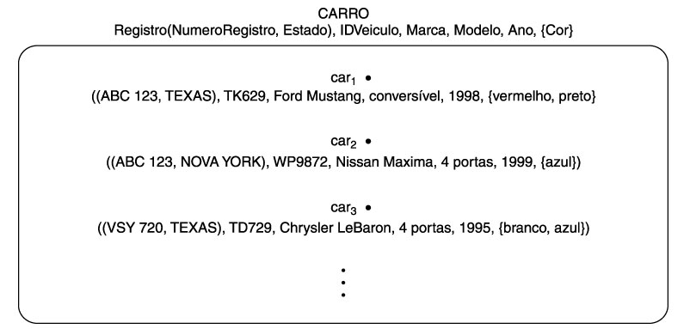
Figura 3.7 O tipo entidade CARRO com dois atributos-chave, Registro e IDVeiculo.

Slide 11
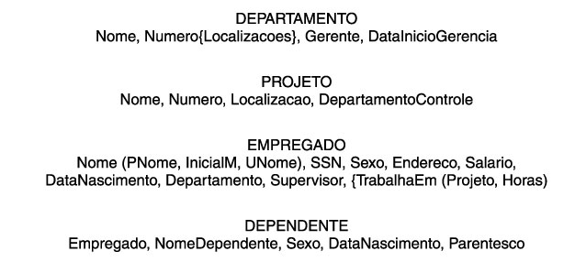
Figura 3.8 Projeto inicial dos tipos entidade para o banco de dados EMPRESA.

Slide 12
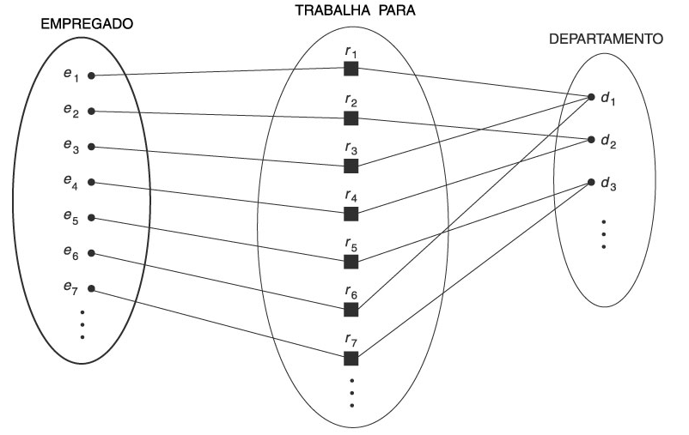
Figura 3.9 Algumas instâncias do conjunto de relacionamento TRABALHA_PARA, que representa um tipo relacionamento TRABALHA_PARA entre EMPREGADO e DEPARTAMENTO.

Slide 13
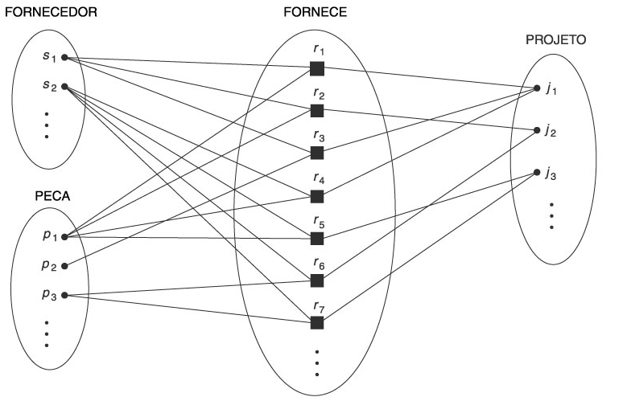
Figura 3.10 Algumas instâncias de relacionamento do conjunto de relacionamento ternário FORNECE.

Slide 14
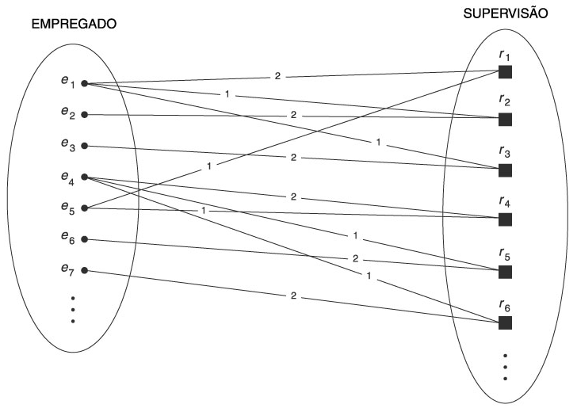
Figura 3.11 Um relacionamento recursivo SUPERVISAO entre EMPREGADO, no papel de supervisor (1), e EMPREGADO, no papel de subordinado (2).

Slide 15
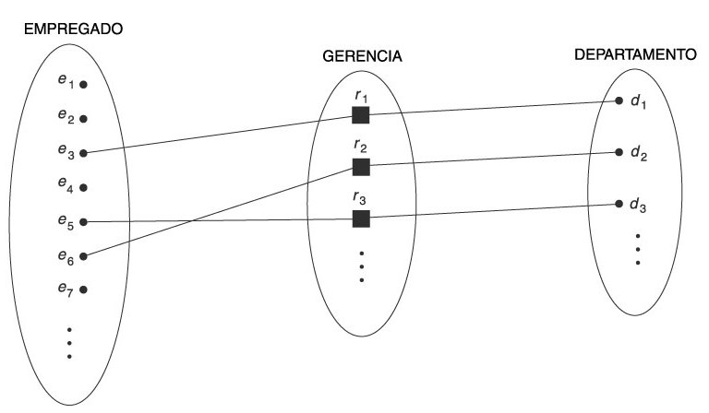
Figura 3.12 Um relacionamento GERENCIA 1:1.

Slide 16
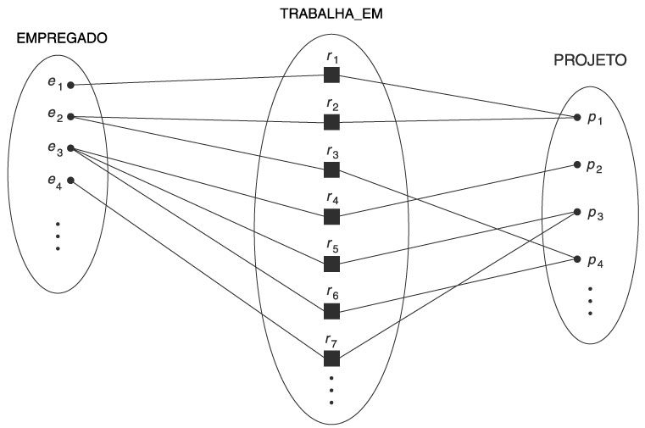
Figura 3.13 Um relacionamento TRABALHA_EM, M:N.

Slide 17
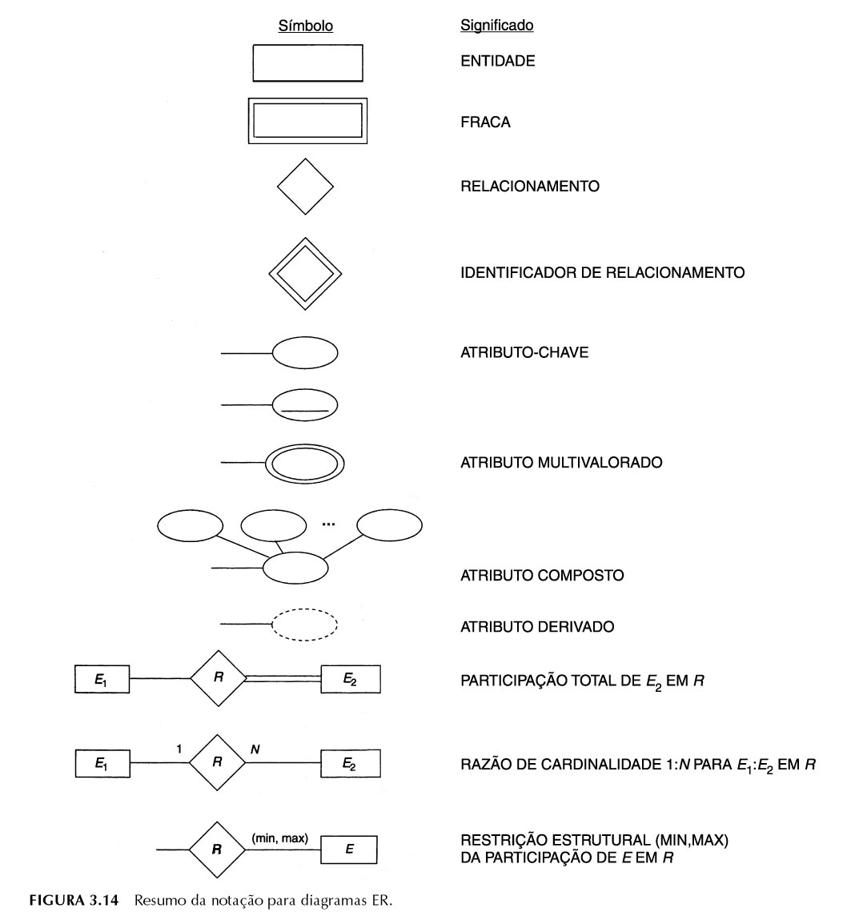
Figura 3.14 Resumo da notação para diagramas ER. (continua)

Slide 18
Figura 3.14 Resumo da notação para diagramas ER.

Slide 19
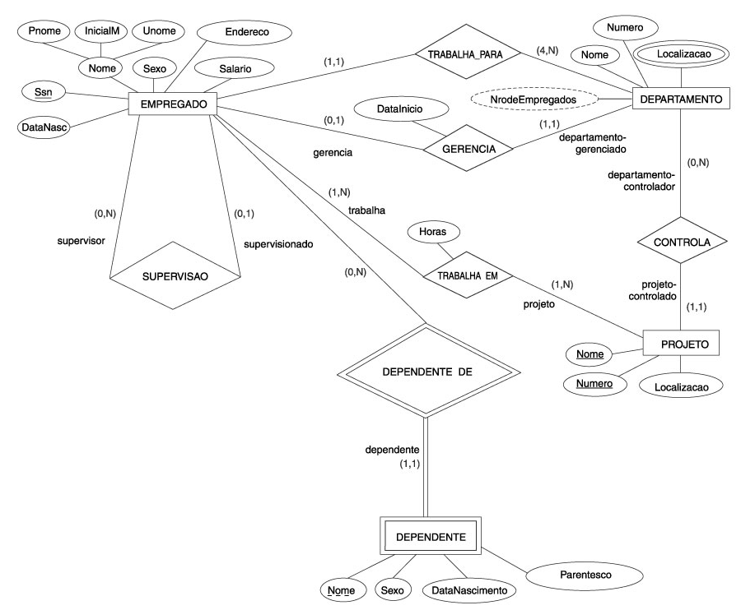
Figura 3.15 Diagrama ER para o esquema EMPRESA. As restrições estruturais são especificadas usando a notação (min,max).

Slide 20
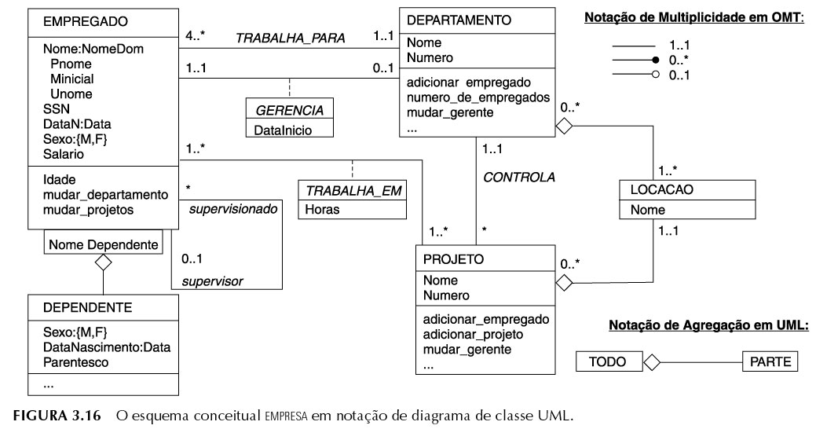
Figura 3.16 O esquema conceitual EMPRESA em notação de diagrama de classe UML.

Slide 21
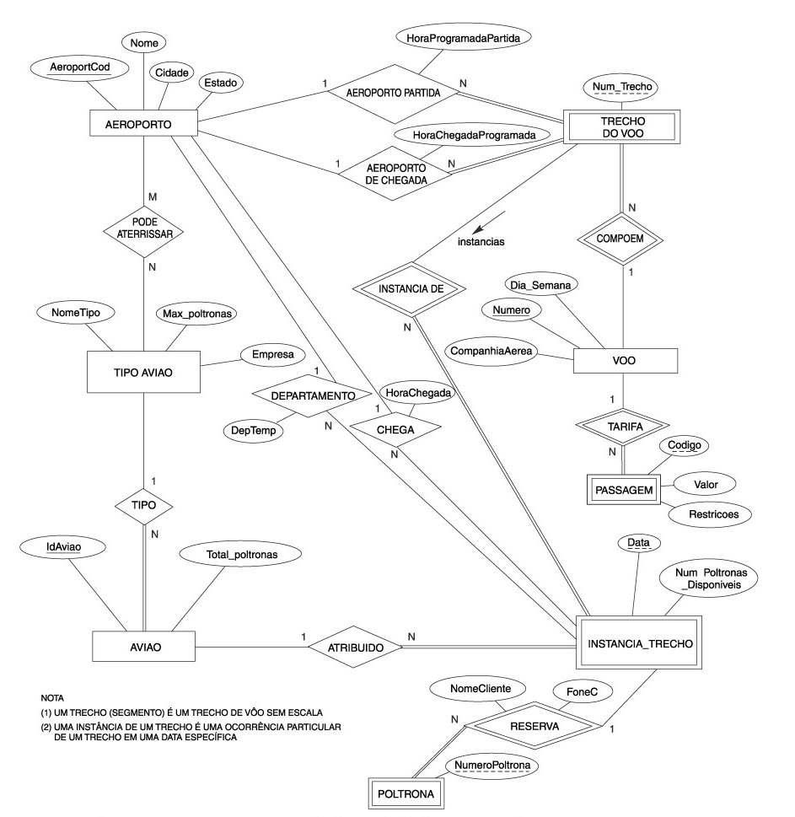
Figura 3.17 Um diagrama ER para um esquema de banco de dados COMPANHIA AÉREA.

Slide 22
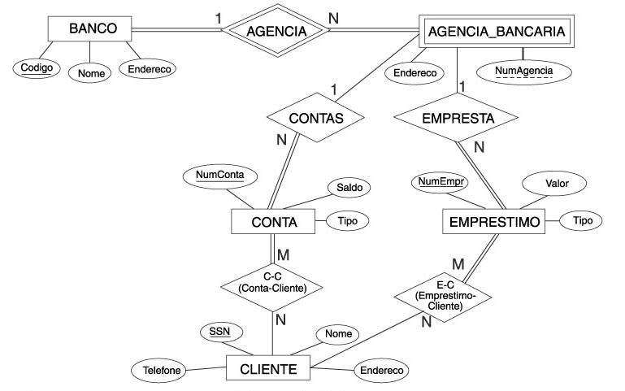
Figura 3.18 Um diagrama ER para um esquema de banco de dados BANCO.

Slide 23
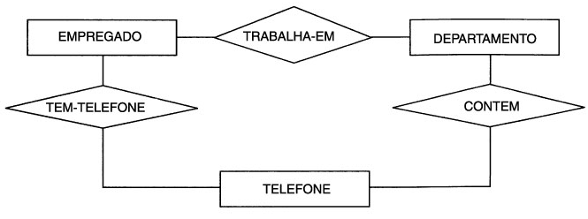
Figura 3.19 Parte de um diagrama ER para um banco de dados EMPRESA.

Slide 24
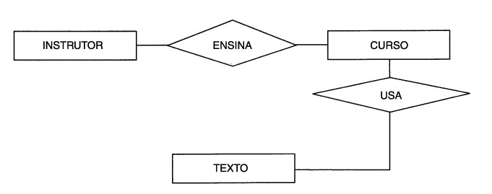
Figura 3.20 Parte de um diagrama ER para um banco de dados CURSOS.

Slide 25
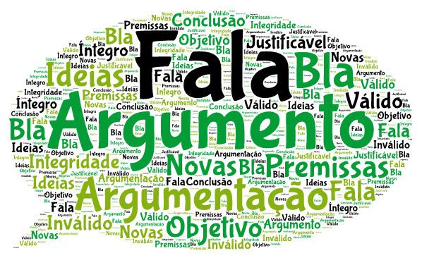
Banco de Dados
Coleção de dados inter-relacionados e persistentes que representa um subconjunto dos fatos presentes em um domínio de aplicação (universo de discurso)

Slide 26

Muitas questões.....
Quais dados são necessários?
Como modelar de dados?
Como evitar redundância?
Como consultar a dados?
Como atualizar dados?
Como controlar acesso?

Slide 27



Projetando um BD – visão top down!
1 - Universo do Discurso
2 – Modelagem de Dados
e Projeto de BD
3 – Artefato Tecnológico

Slide 28
Abstração de Dados
Mundo Real
Modelo Conceitual (modelo abstrato dos dados) | Independente do modelo de dados Independente do SGBD
Modelo Lógico (estrutura dos dados) | Dependente do modelo de dados Independente do SGBD | Relacional |  | Orientado a Objetos | Objeto-relacional
Modelo Físico | Dependente do modelo de dados Dependente do SGBD | Organisação física dos dados Estruturas de armazenamento de dados Índices de acesso
Sistema Médico
Consulta
Médico
Paciente
CRM nome
Médico (CRM, Nome)

Slide 29

Modelos de Dados (visão geral)

Slide 30

Diferença entre os Modelos
O modelo relacional não usa ponteiros ou ligações.
Relaciona registros a partir de valores do registro.
Possui um linguagem para manipular registros e relações
Provê independência de dados
O modelo relacional ainda é o mais comum no mercado

Slide 31
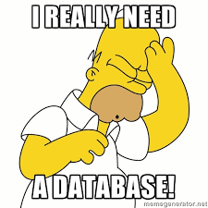
Funções de um SGBDR (Arquitetura SGBD)

Slide 32
Instâncias e Esquemas
Os bancos de dados mudam a medida que informações são inseridas ou apagadas
A coleção de informações armazenadas é chamada de INSTÂNCIA do banco de dados (mudam com frequência)
O projeto geral do banco de dados é chamado ESQUEMA do banco de dados (não mudam com frequência)

Slide 33
Linguagem de Definição de Dados (DDL)
Um dicionário de dados contém metadados, (dados sobre os dados)
Um catálogo contém metadados sobre estruturas e estatísticas do SGBD
Estes dicionários (diretório) são consultados antes que os dados sejam lidos ou modificados no SGBD

Slide 34

Estrutura Geral do sistema
Gerenciador de arquivos
Gerenciador do banco de dados
Processador de consultas
Pré-compilador da DML
Compilador da DDL
Arquivos de dados
Dicionário de dados
Índices

Slide 35
IH 1808 – Banco de Dados Atividades Recomendadas – Parte II
Leitura dos capítulos III e IV do Navathe
Leitura dos capítulos xxxx do Heuser
Exercícios dos capítulos III e IV do Navathe
Exercícios dos capítulos xxxx do Heuser

